Slide 1
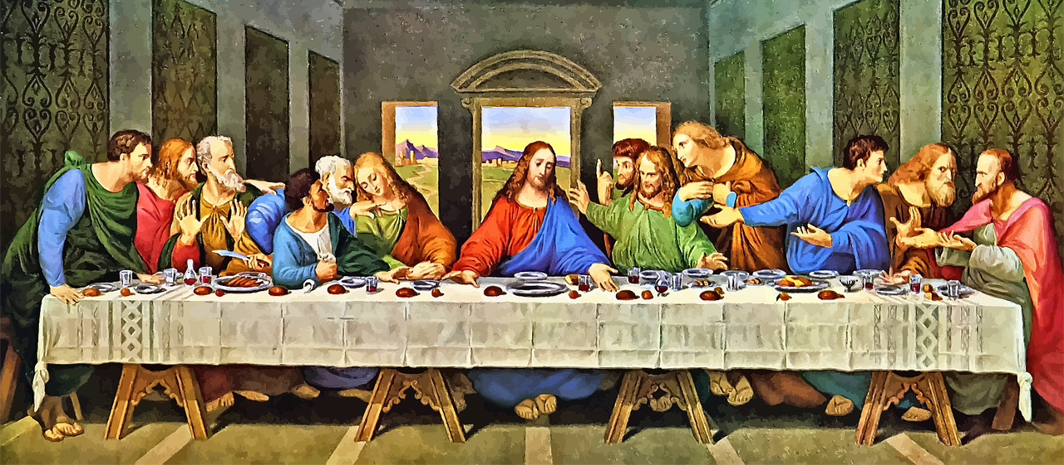
Dagens program
Tjek ind
Ønsker for dagen
Dagens Tema: Nadver
Meditation og salmer
Ønsker for dagen:
At lære, at kirkens ritual om nadveren handler om fællesskab og tilgivelse
At lære noget om det gode ved at spise i fællesskab med andre
v/ Pernille Bach-Mortensen og Susanne Leiding, Helsingør Stift, Anne Mia Lykner, Roskilde Stift og Erik Hviid, København Stift

Slide 2
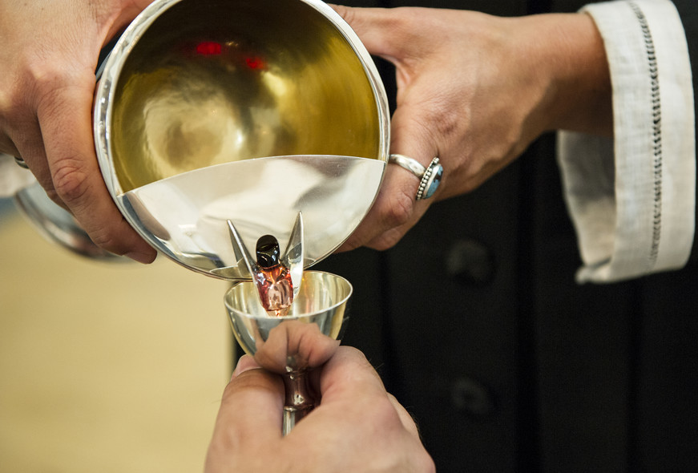
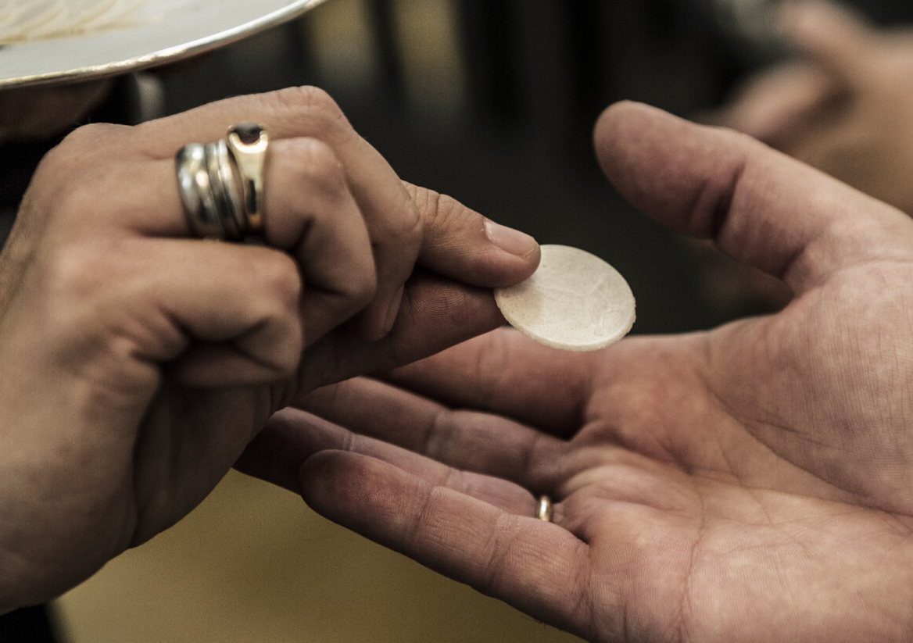
Til de fleste søndagsgudstjenester spiser man et lille måltid sammen Vi kalder det nadver I dag skal du lære om det...
Notes:
Fortæl om nadverbrødet og altervinen, der serveres i kirken.
Brødet, der serveres, er oftest bagt af Diakonissestiftelsens alterbrødsbageri, hvorfra det økonomiske overskud bl.a. bruges til at drive et hospice (fortæl evt. hvad et hospice er).
Vinen, der serveres, er enten portvin eller alkoholfri druesaft afhængig af de forskellige kirkers tradition.

Slide 3
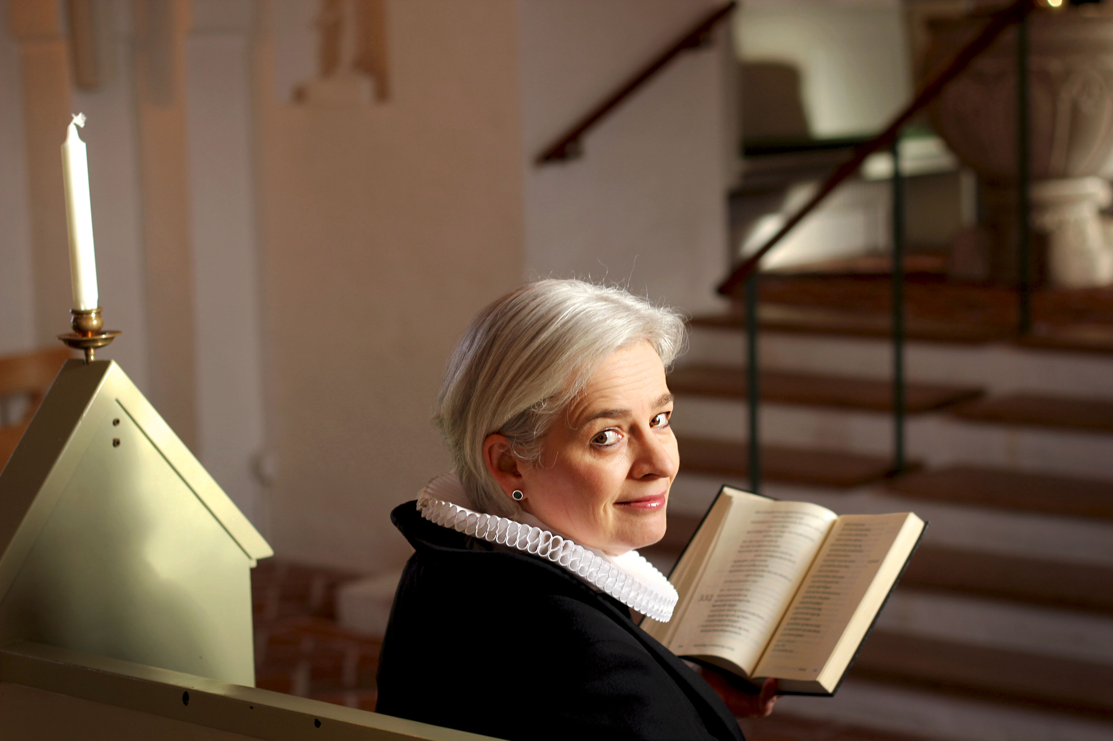
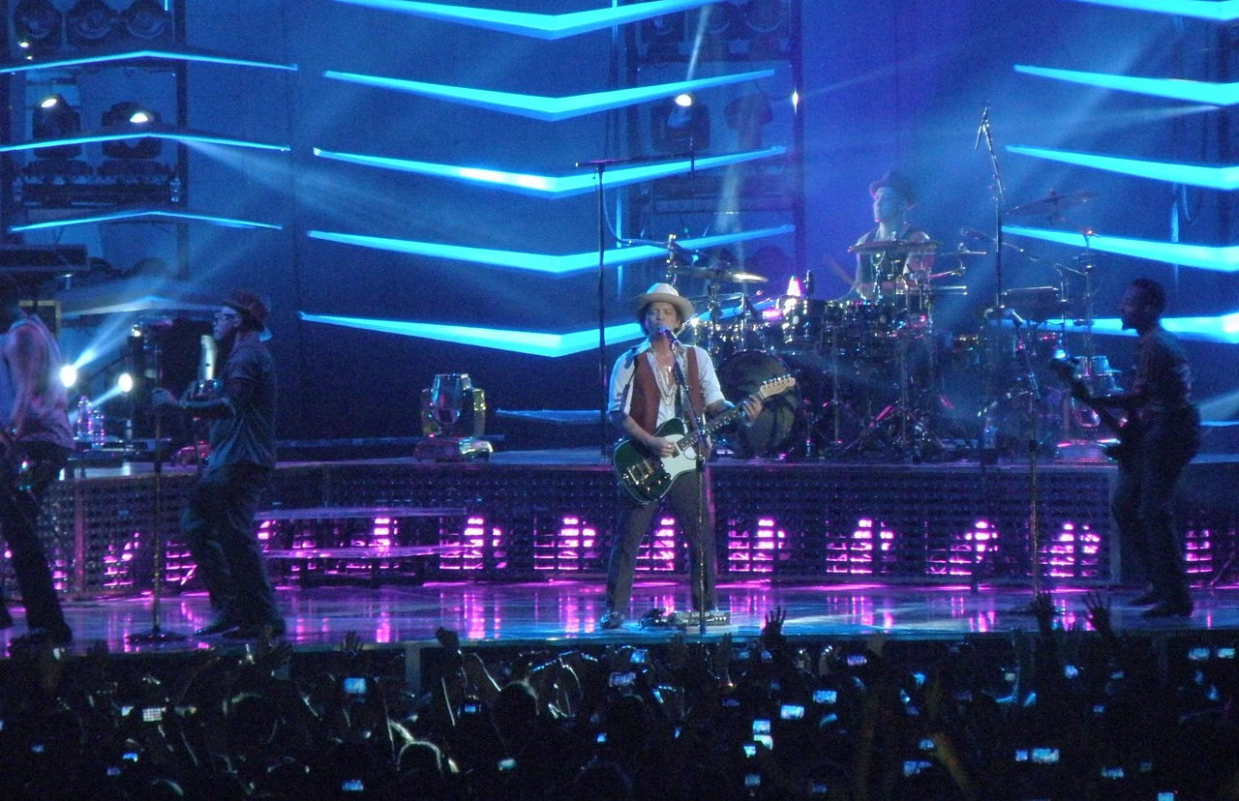
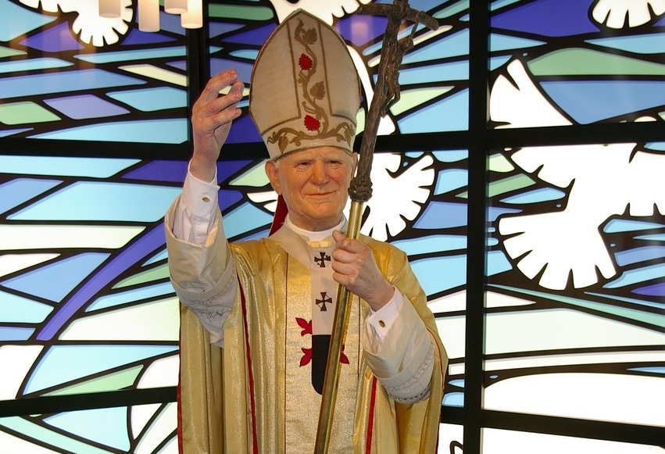
Hvem spiser sammen hvornår?
Til hverdag?
Til fester?
Hvem kunne du godt tænke dig at spise sammen med? Du kan vælge hvem som helst i hele verden.
Notes:
Inspiration til at sætte samtalen i gang med udgangspunkt i slidens spørgsmål:
Er der regler for, hvordan man skal være som gæst og som vært/værtinde?
Hvilke forventninger kommer man med som hhv. gæst og vært?
Hvilke kulturelle koder gælder, hvornår? Festtøj (fx minus gummistøvler til fin middag), menu (forskellige traditioner fra land til land, landdele, forskellige sociale lag etc.)
Det er oplagt at tage en samtale med konfirmanderne om hvilke idoler, de kunne tænke sig at mødes med over en middag.
Forslag: Paven, en præst, Bruno Mars, Taylor Swift, Ronaldo, Simone Biles, Harry Potter, prinsesse Isabella – lad konfirmanderne selv finde billeder af deres idoler (vær opmærksom ikke at gemme og videreformidle fotos, der skal betales royalites af)
Hvordan ville konfirmander forberede et måltid til hhv. fest, hygge, date?

Slide 4
Beskriv stemningerne på billederne?
Notes:
Når man spiser sammen, taler man også gerne sammen.
Stemningen kan være afgørende for, hvor meget man har lyst til at tale.
I mange familier mødes man til aftensmad og fortæller om, hvad man har oplevet i løbet af dagen.
På en måde deler man ikke kun maden med hinanden, men man deler liv og oplevelser omkring spisebordet.
Hvem spiser du sammen med?
Hvordan er stemningen, hvis du spiser sammen med nogen, du har skændtes med eller er uvenner med?
Hvor spiser du? Fx på dit værelse eller foran TV?

Slide 5
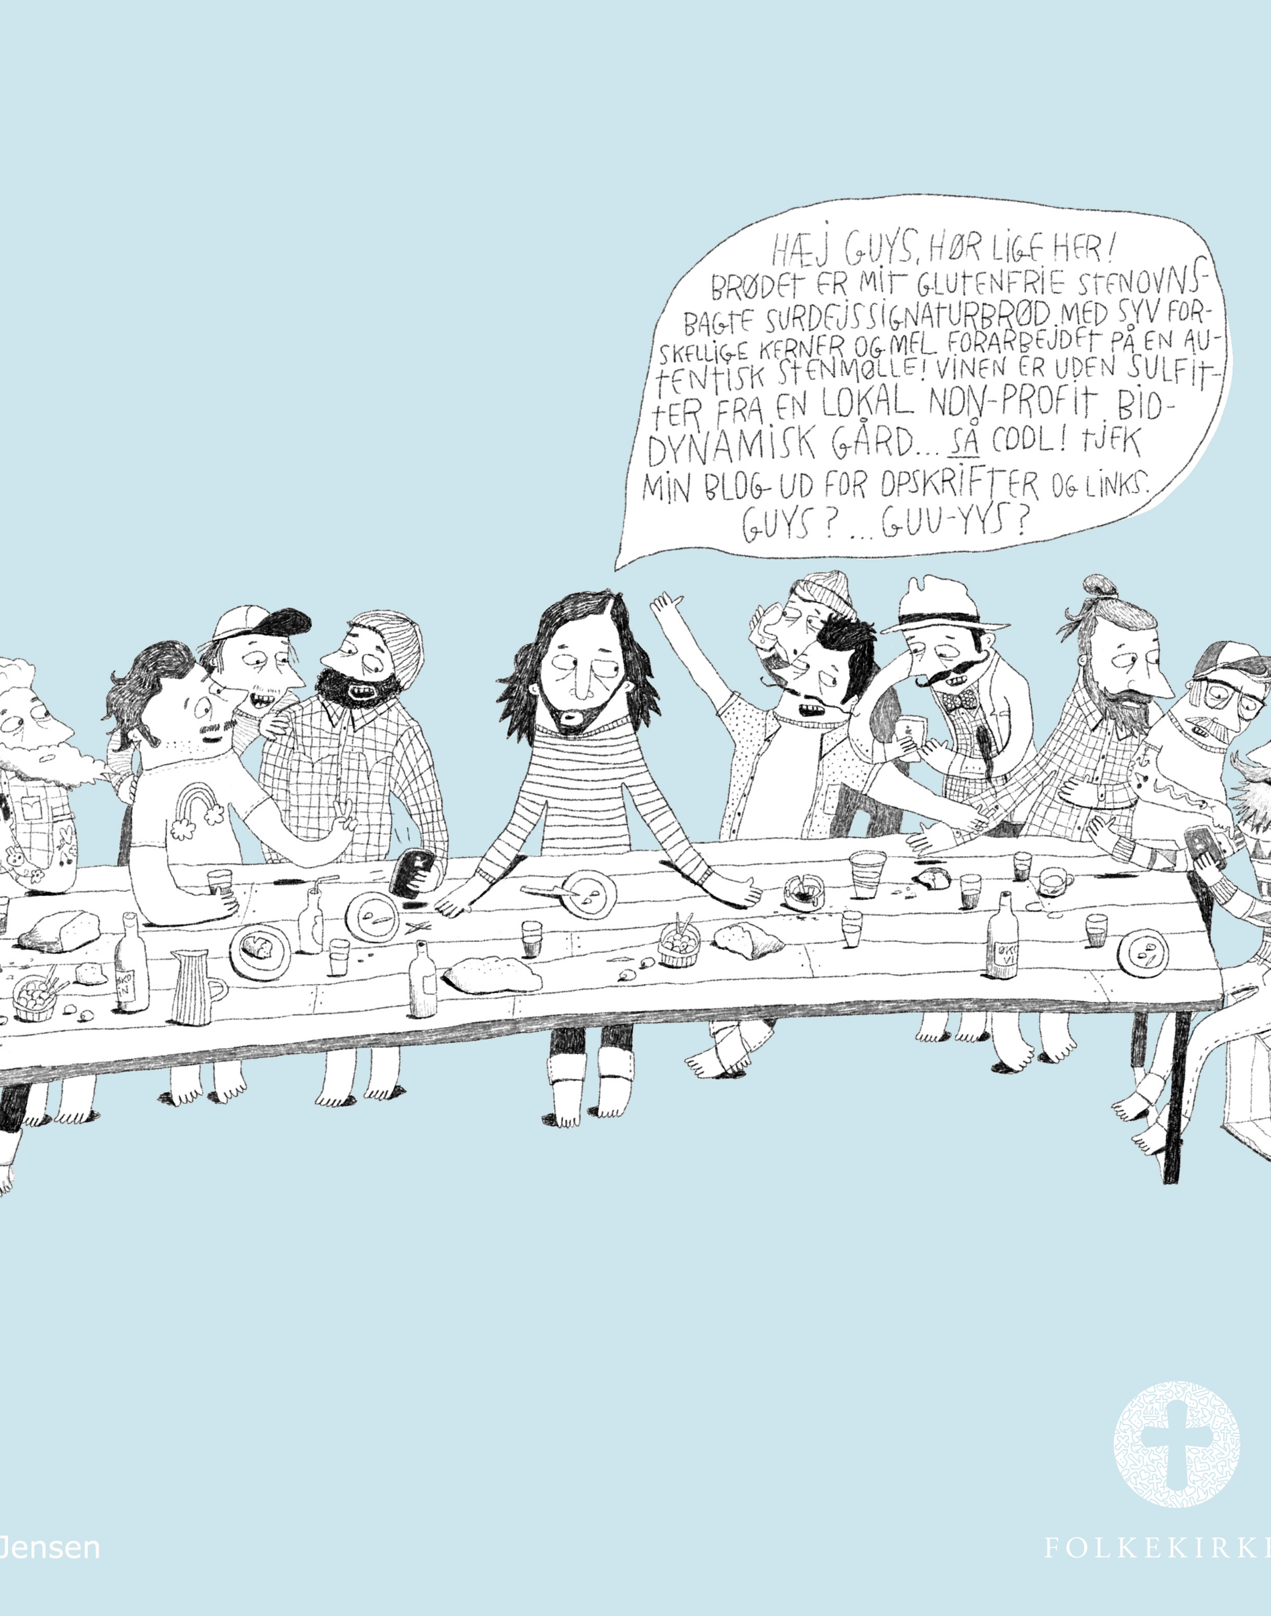
Selv om det er dejligt at spise sammen, kan det også være kompliceret 😄
Kender du det?
Notes:
Samtalen kan evt. ledes hen på en udfoldelse af begrebet ”sammenspist” både i positiv og negativ forstand.

Slide 6
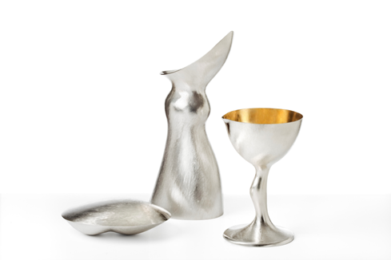
Hvad betyder nadver?
Hvad spiser og drikker man ved nadveren i kirken?
Hvad er det symbol på?
Hvem fandt på nadveren?
Notes:
Hvad betyder nadver?
Nadver betyder egentlig "aftensmad", men i kirken handler det om et særligt måltid, som Jesus delte med sine disciple skærtorsdag, lige før han døde.
Hvad spiser og drikker man ved nadveren i kirken?
Man spiser et lille stykke brød og drikker en lille smule vin (eller druesaft). Brødet og vinen kaldes "Kristi legeme og blod".
Hvad er det symbol på?
Nadveren er et symbol på fællesskab med Jesus og med hinanden. Det minder os om, at Jesus døde for os og elsker os.
Hvem fandt på nadveren?
Det gjorde Jesus selv. Han holdt det første nadvermåltid sammen med sine disciple, da de spiste det sidste måltid sammen.

Slide 7
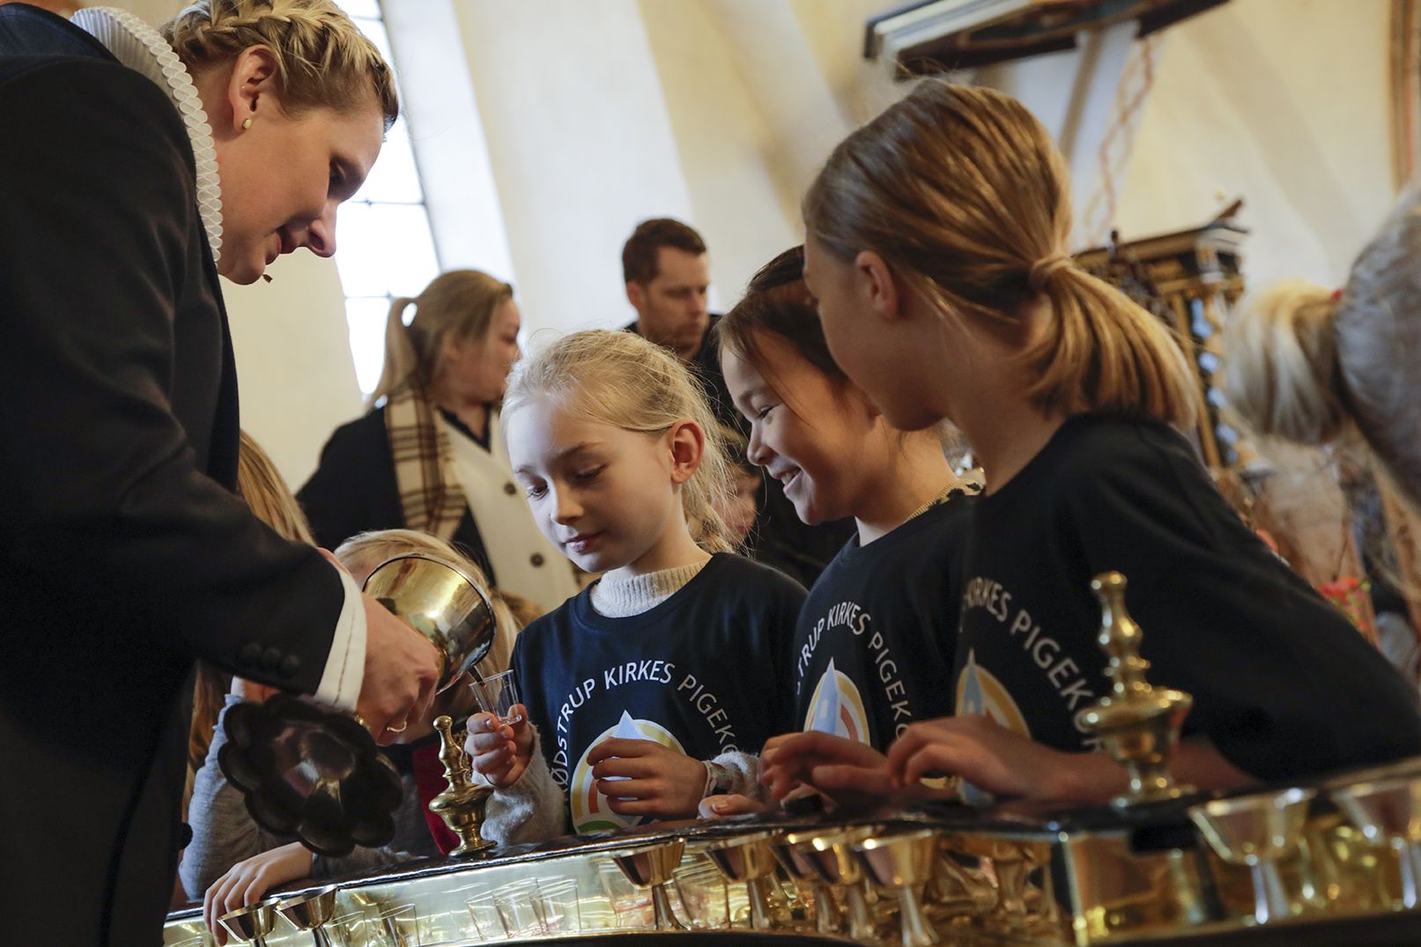
Nadveren er et fællesskab mellem alle kristne
Har du prøvet det?
Hvorfor?/Hvorfor ikke?
Notes:
Ved at gå til alters og fejre nadveren bliver vi forenet med fortællingen om Jesus, og vi bliver en del af et fællesskab, hvor vi husker på det Jesus har fortalt - nemlig at vi skal hjælpe og passe på hinanden. Når man går til konfirmationsforberedelse, er det et godt tidspunkt at øve sig i at gå til nadver.

Slide 8
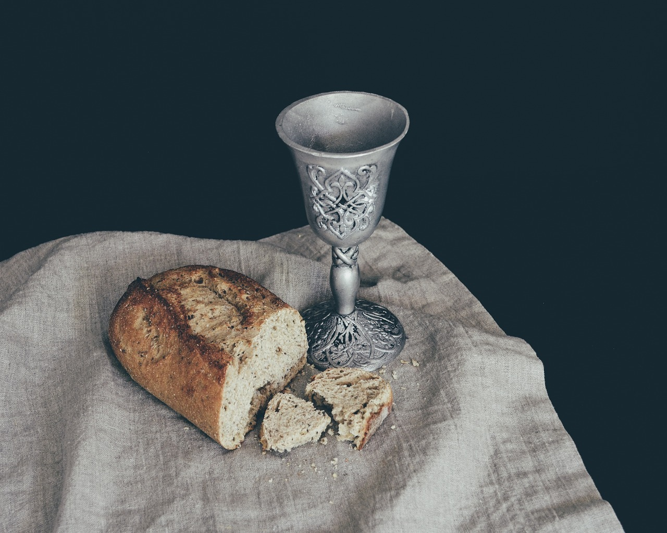
I nadveren får vi tilgivelse
Nadveren er Jesus Kristus krop og blod i form af vin og brød
Jesus spiser sammen med alle slags mennesker
Notes:
I nadveren får vi tilgivelse
Når vi går til nadver, handler det ikke om, at vi skal være perfekte. Vi får et lille stykke brød og en lille tår vin / saft – men det handler om noget meget større: At vi bliver mindet om, at Gud tilgiver os. At vi får lov at lægge det bag os, vi skammer os over og begynde på ny.
Jesus sad faktisk og spiste nadver sammen med Judas – ham der senere gik ud og forrådte ham. Og Jesus vidste det godt! Men alligevel fik Judas også brød og vin. Det viser, at Jesus ikke skubber nogen væk. Tilgivelse er ikke kun for de “pæne” og “gode”.
Nadveren er Jesus’ krop og blod i form af vin og brød
Det lyder lidt mærkeligt, at det er “krop og blod”, men det er Jesus’ måde at sige: “Det her er mig – jeg giver mig selv til jer.”
Når I mødes og spiser sammen, så husk på alt det, jeg har fortalt jer om Guds kærlighed og tilgivelse.
Jesus spiser sammen med alle slags mennesker
Jesus var kendt for at spise med dem, som de fleste andre ikke gad sidde til bords med: fattige, syge, forrædere, tvivlere, fjender – og venner. Han gjorde ikke forskel.
Ved nadverbordet er det det samme: Der er plads til alle. Ikke kun dem, der tror perfekt eller lever efter alle regler. Faktisk er nadveren netop for dem, der tvivler, roder rundt i livet eller har det svært. Jesus sætter sig også ved bordet med dem, vi måske ville holde afstand til. Også med Judas.

Slide 9
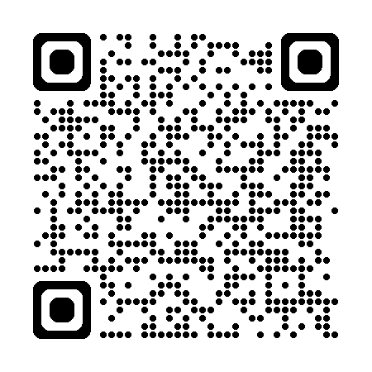
Leg med puslespil Scan qr-koden eller klik på link Puslespil og lav puslespillet Hvad ser du på billedet?
Notes:
Der kan komme flere tolkninger til motivet:
Fx fællesskab, der bygger på håb (ankeret) og kærlighed.
Man kan lede samtalen hen på den betydning ift. tilgivelse og samhørighed, som det kan have at give et kram eller tage hinandens i hånden.

Slide 10
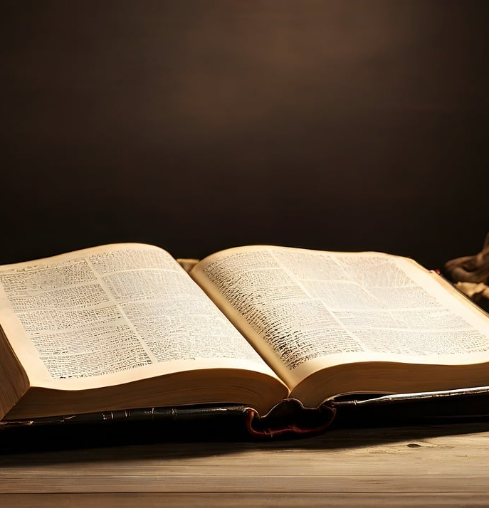
Nadverens indstiftelse
Mens de spiste påskemåltidet, tog Jesus et brød. Han velsignede det, brækkede det over og gav dem et stykke »Værsgo,« sagde han. »Det er min krop.«
Han tog også et bæger vin, takkede Gud og lod bægeret gå rundt indtil de alle sammen havde drukket af det.
Så sagde han: »Det er mit blod. Jeg skal slås ihjel for mange menneskers skyld, og med mit blod indstifter Gud en aftale. Hør godt efter. Jeg kommer ikke til at drikke vin igen før jeg drikker en helt ny vin i Guds rige.«
Markusevangeliet kapitel 14 vers 22-25 i Den Nye Aftale (Det Nye Testamente på nudansk). Bibelselskabets Forlag 2007
Notes:
Hvad mener Jesus med at kalde brødet for sin krop og vinen for sit blod?

Slide 11
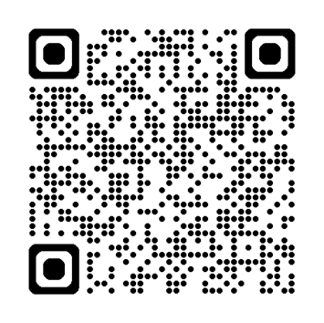
Jesus siger, at Jeg skal slås ihjel for mange menneskers skyld – Hvad mener han med det?
Se og lyt til musikvideoen, klik på link eller scan qr-kode. Bruno Mars - Grenade (Official Music Video) (youtube.com) .
Fortæl, hvad du tænker, når du ser/hører den?
Notes:
I sangen vil Bruno Mars gå i døden for kærligheden – hvordan minder det om noget i kristendommen?

Slide 12
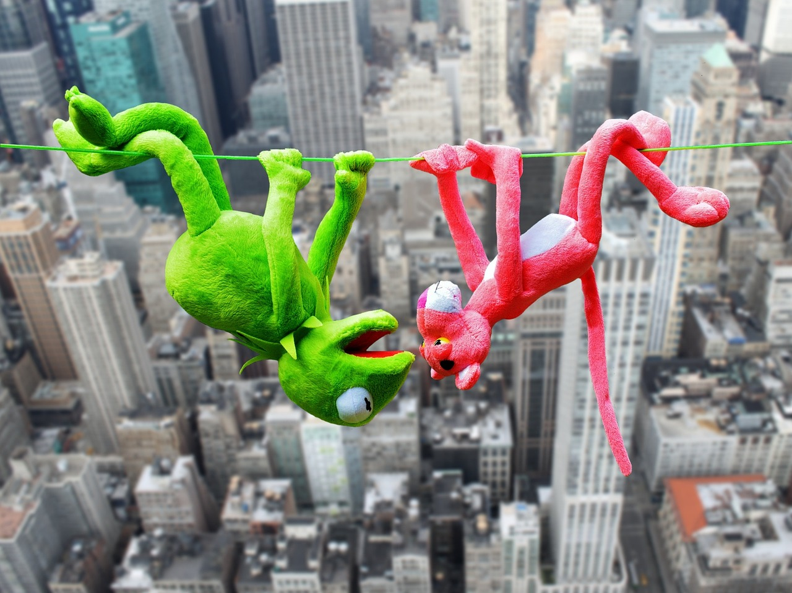
Fortæl det videre…
Fortæl til dem, du spiser aftensmad med i dag!
Hvad var det mest spændende eller overraskende, du har lært om nadveren?

Slide 13
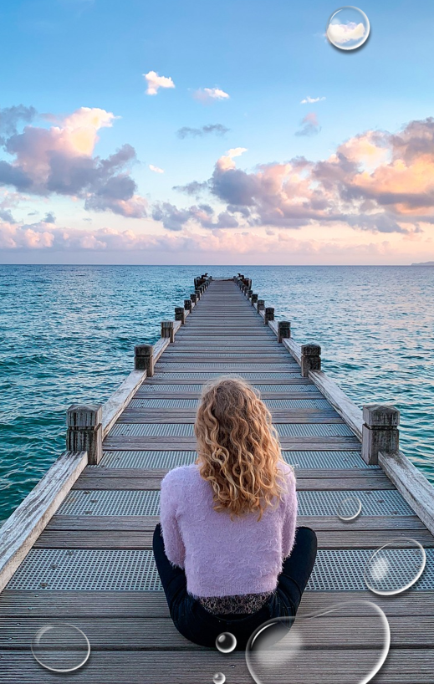
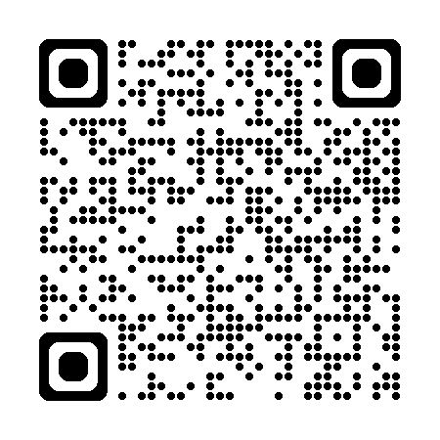
Meditation Læg dig godt til rette, slap helt af, og lyt til denne meditation “brødet” Link: 10 Meditationer – Børn i kirken
Notes:
Brødet
Denne meditation handler om at takke. At sige tak for mad og sige tak for små ting - det er vigtigt at huske på.

Slide 14
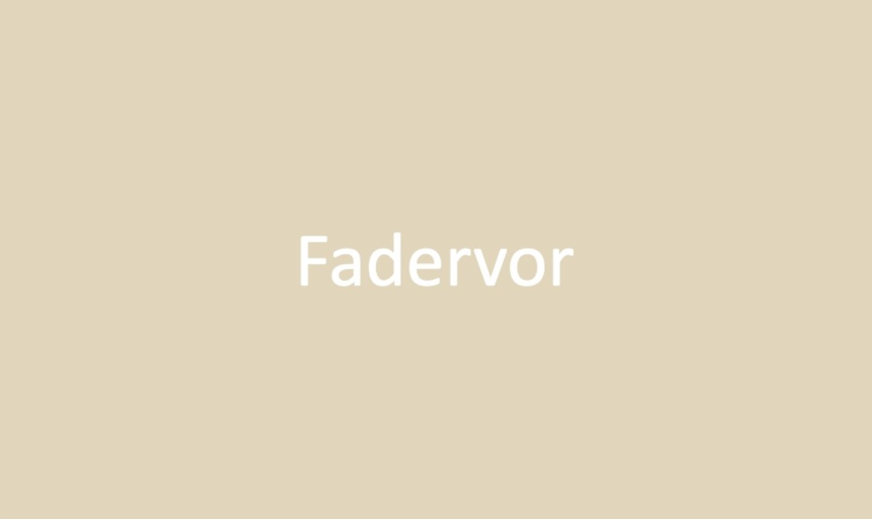
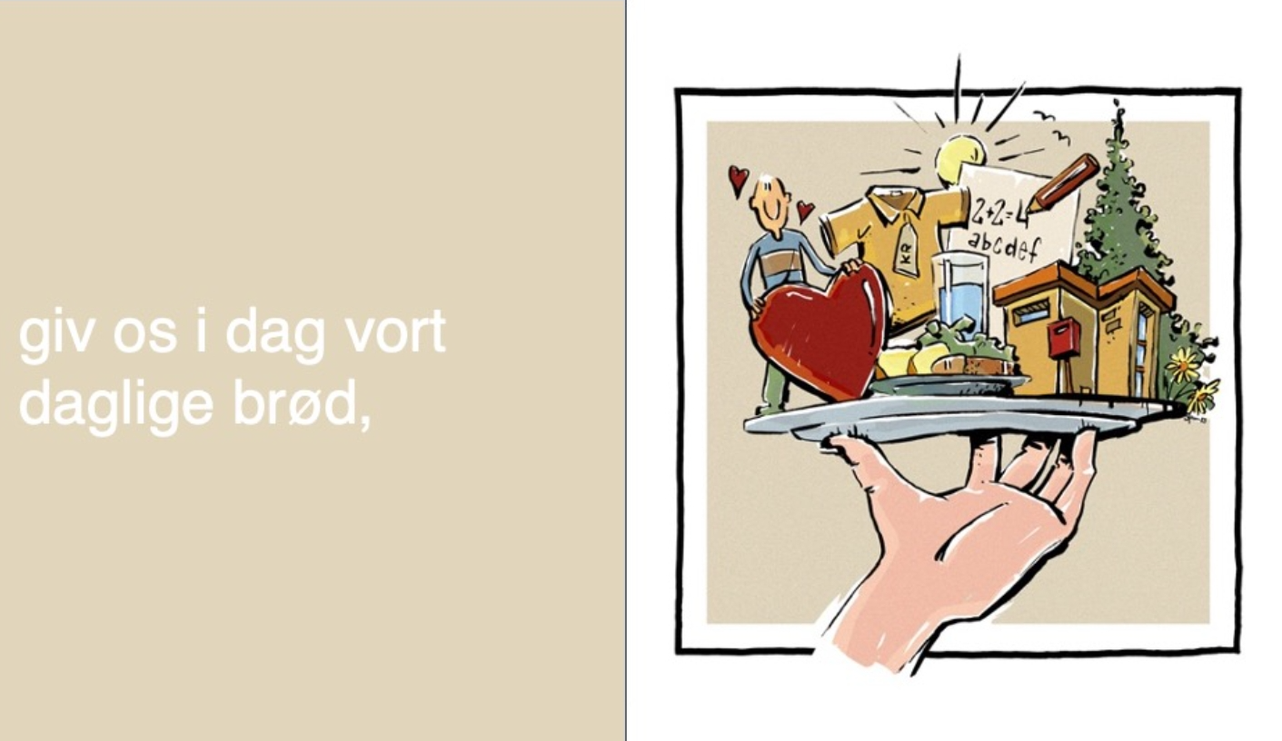
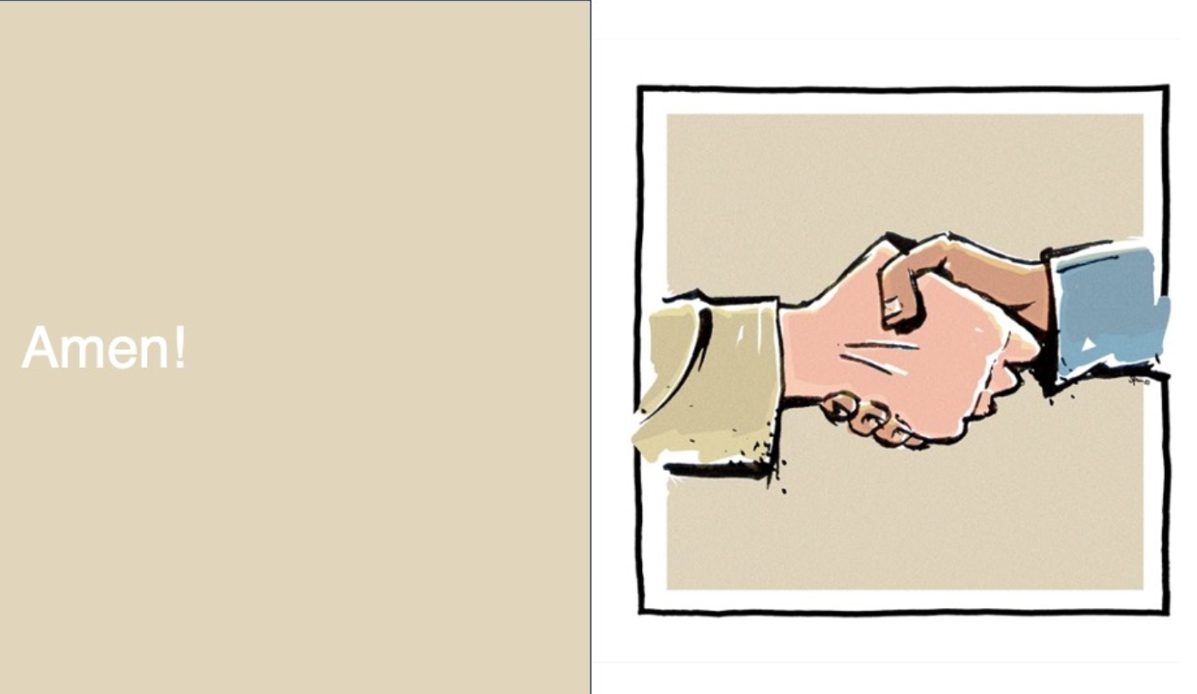
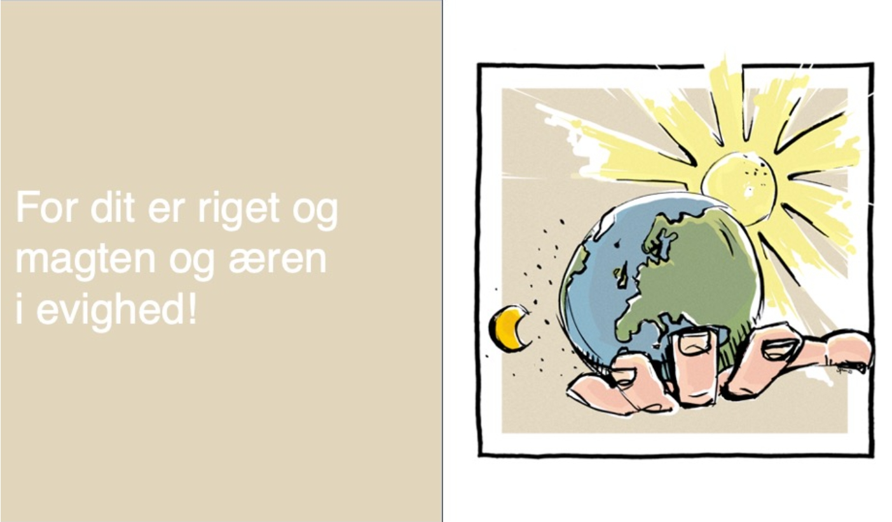
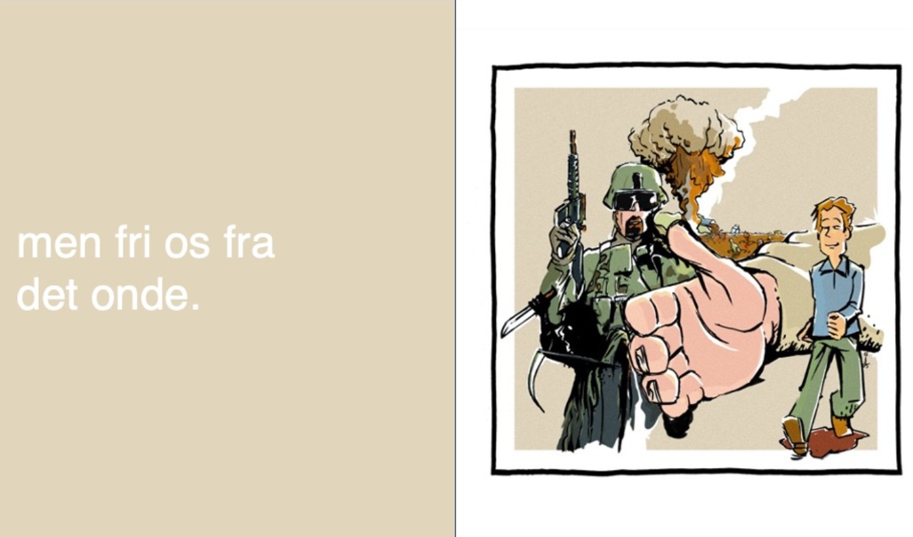
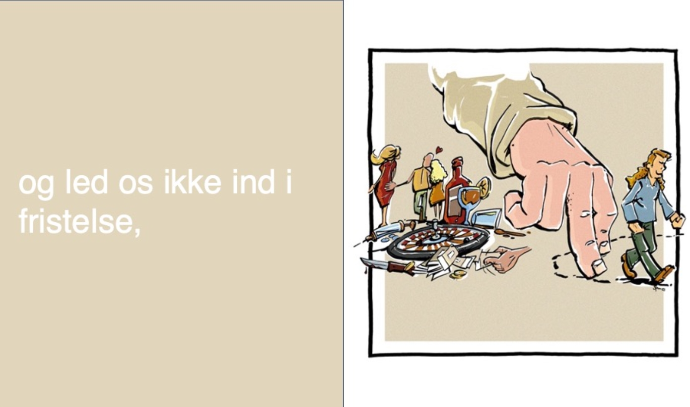
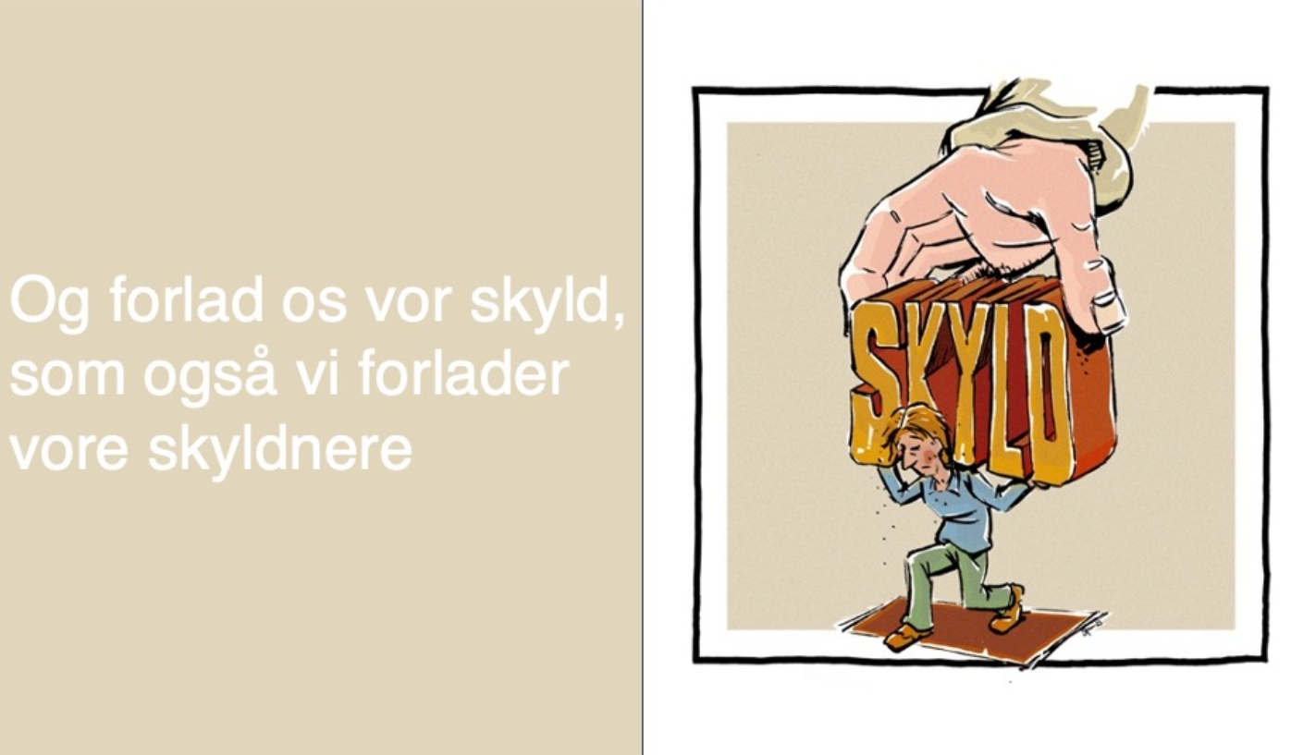
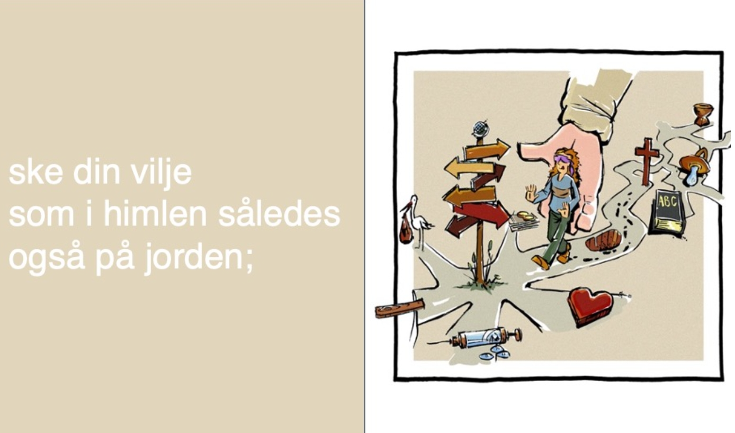
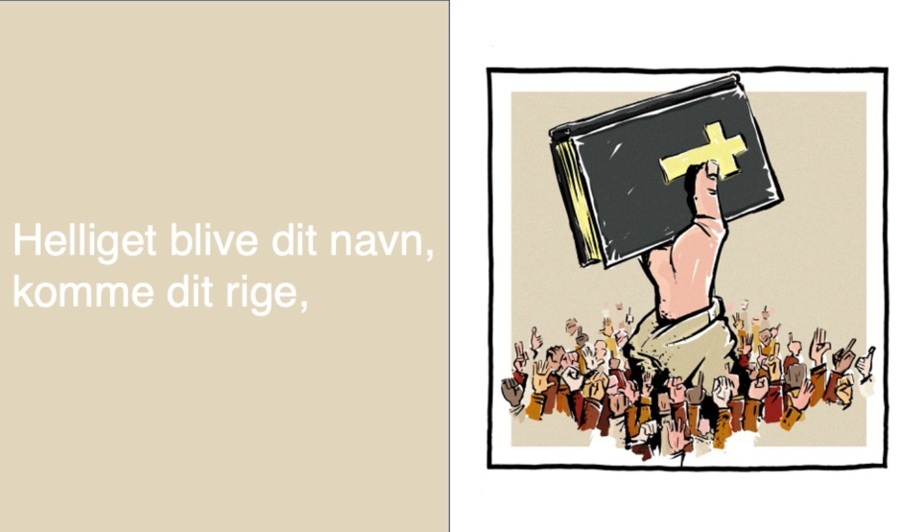
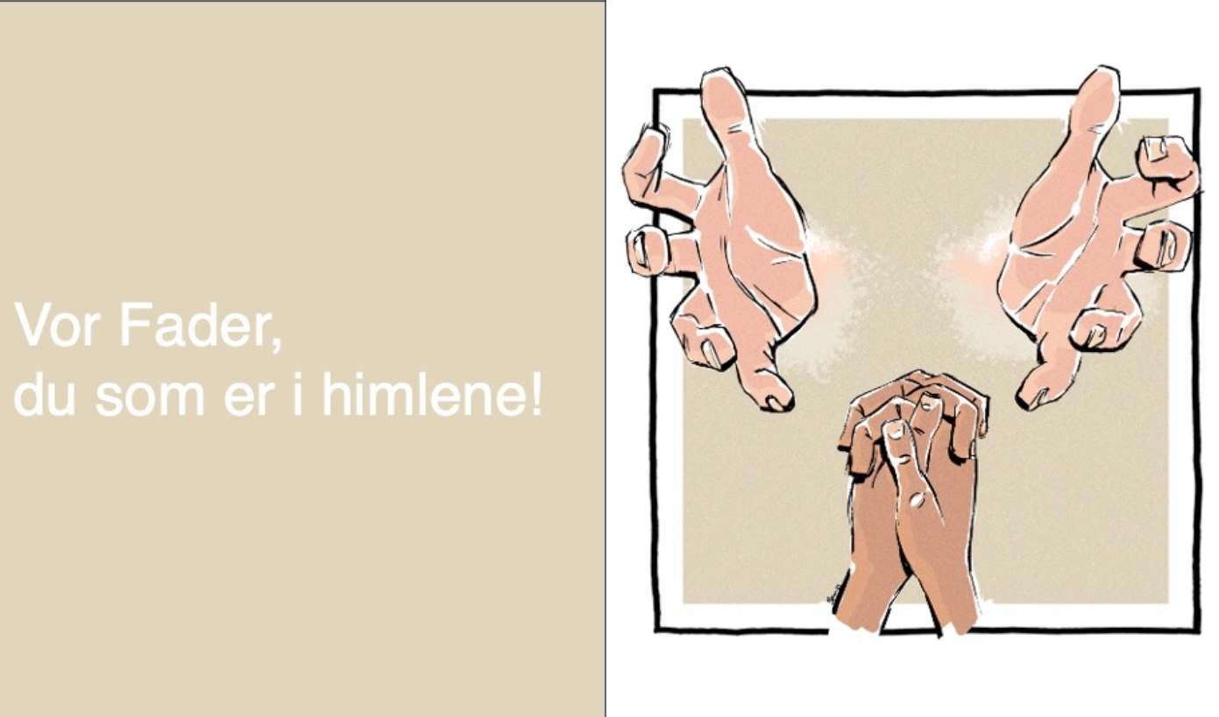
Notes:
Tryk på enter.

Slide 15
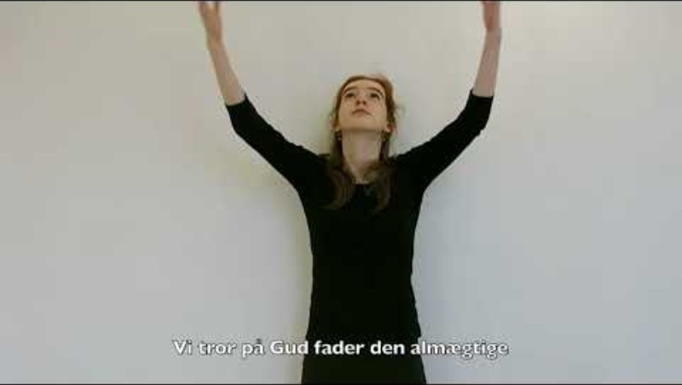
Trosbekendelse i kort form med fagter

Slide 16

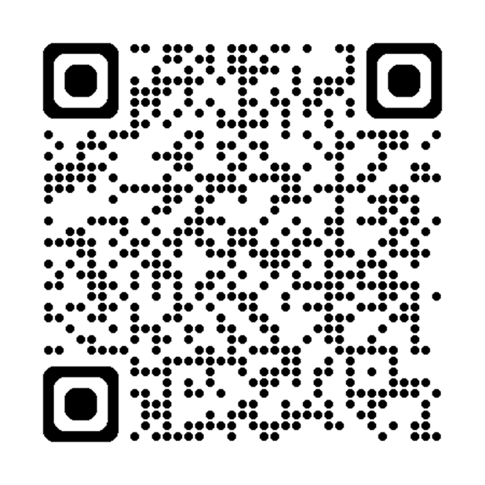
Hjemmeopgaver Bag to kager 🥮🍪 - én til dig selv og én til en ven
Er du blevet sulten efter al den snak om at spise?
Så bag en kage i en kop!
Det tager kun 5 minutter.
Scan qr-kode eller brug link til opskrift:
https://www.amo.dk/opskrifter/chokoladekopkage-cake-in-a-cup/

Slide 17

Ekstra - lyt til Fadervor
Ny version
Gammel version
Notes:
Ny version fra 1992 oversættelsen

